Slide 1
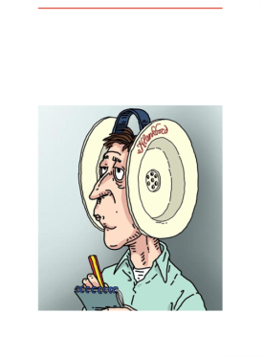
Klankbord Warande
Agenda Bewonersvergadering Warande 1-12-2016
Opening 19.30 u
Terugblik op 2016
Op basis van thema’s /aandachtsgebieden
Beleid & Plannen voor 2017
Ronde Tafel Discussie - aanvang 20.30 u
Sluiting - uiterlijk 22.00 u
Opening remarks
Review 2016
Policy and Plans 2017
Round Table Discussion
Closing remarks

Slide 2
Klankbord Warande
Terugblik op 2016
Huurdersbestand
Bewonersraad
Kwaliteit van wonen
Overkoepelende BC Zuiderpark
Sociale activiteiten
Servicekostenafrekening
Verlichtingsmanagement
Interne communicatie:
Serviceberichten
Warande Klanken

Slide 3
Klankbord Warande
Huurdersbestand
Building inhabitation & composition
Opkomst voor jaarvergadering
Mutaties 2013 – 2016
Huidige samenstelling
Onder 50 jaar
Expat
Huurdersbestand

Slide 4
Klankbord Warande
Bewonersraad
Tenants’ council
Rol bewonersraad: zie Regeling bewonersraad te downloaden van webpagina 'Archief'
Plan verlichtingsmanagement goedgekeurd
Toezending conceptagenda periodiek overleg voor evt. aanvulling
Gelegenheid tot bijwonen periodiek overleg
Wordt op de hoogte gehouden over de belangrijkste lopende ‘discussies’ met vb&t
Versterking gewenst met een of twee bewoners uit Warande Noord

Slide 5
Klankbord Warande
Kwaliteit van wonen
Living conditions
Inloopmatten liftportieken parkeerkelder
Verbodsbordjes hondenpoep
Mysterie (af en toe blokkerend) sluitingssysteem roldeur opgelost
Rolstoelvriendelijke hoofdingangen
Enkele verbeteringen op terrein gerealiseerd door BC Zuiderpark
Collectieve behartiging diverse storingen
Diverse kleinere zaken

Slide 6
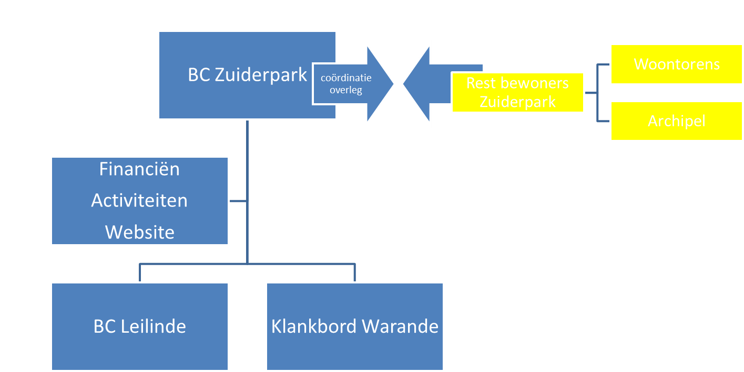
Klankbord Warande
Overkoepelende BC Zuiderpark
Overarching tenants’ committee
Samenwerking BC Leilinde – Klankbord Warande :
Gemeenschappelijke penningmeester
Gemeenschappelijke activiteitenwerkgroep
Gemeenschappelijke huurdersbelangen: terrein Zuiderpark

Slide 7
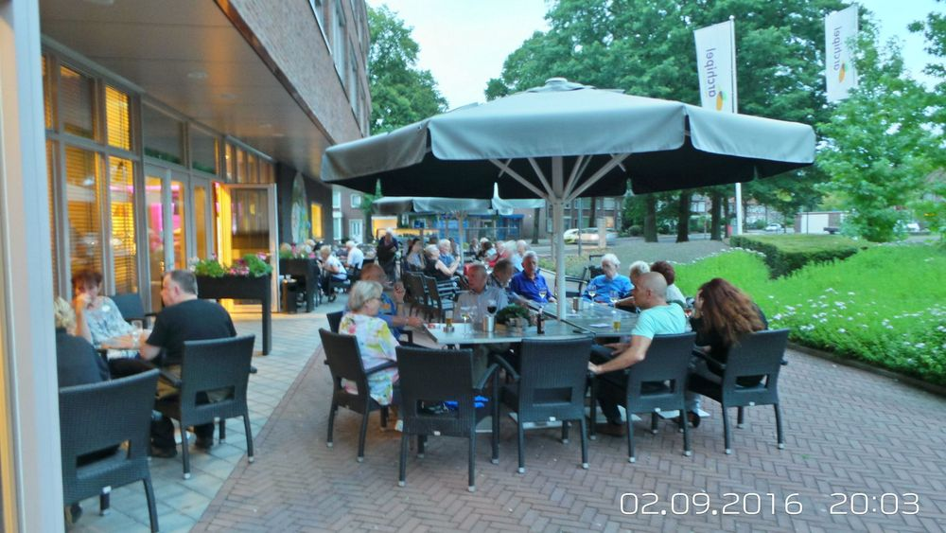
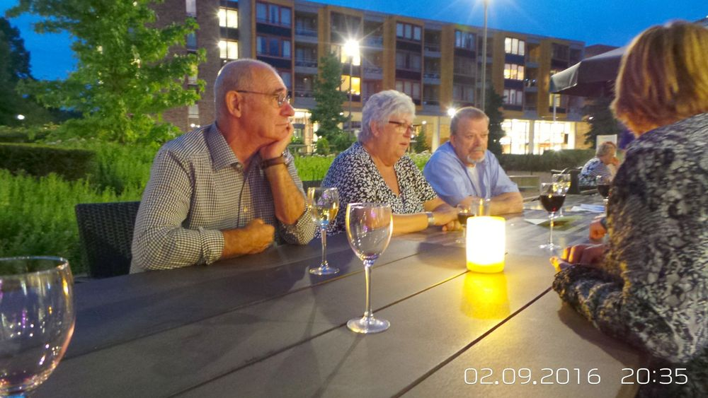
Klankbord Warande
Sociale activiteiten
Social activities
Aansluiting gezocht bij BC Leilinde
Zomeravond BBQ
Nieuwjaarsbijeenkomst 15 januari 2017
Jeu-de-boules; kaartclubjes
Verre toekomstmuziek: periodieke socials
Sociale denktank Warande

Slide 8
Klankbord Warande
Servicekostenafrekening
Service costs
Veel energie ingestoken
Door verlichtingsmanagement invloed op twee kostenposten
Verandering ingaande 2017: contract met een ander bedrijf voor sleutelservice – niet langer Lock-It
Ontwikkeling servicekosten

Slide 9
Klankbord Warande
Verlichtingsmanagement
Lighting management plan
Daadwerkelijk ingevoerd begin 2016
Effecten:
- minder elektriciteitsverbruik
- besparing kosten voor lampen(vervanging)
Schemerschakelaar fijn-afstelling gerealiseerd
Verantwoordelijkheidsscheiding tussen Mansfeld en wkgp verlichting van Klankbord Warande
Mansfeld onderhoud noodverlichting
Servicekostenvriendelijke bestelling lampen
Verlichtingsmanagement

Slide 10
Klankbord Warande
Periodiek overleg met vb&t
Meetings w/ vb&t
Halfjaarlijks voorafgaand aan overleg vb&t - Archipel
Deelname vb&t: accountmanager, technisch manager
medio 2016 nieuwe technisch manager aangesteld; eind 2016 extra functie van jr accountmanager
Overleg open voor bijwonen door bewonersraad
Uitgebreid met BC Zuiderpark overleg voor alle niet-complex gebonden zaken
Prettige overlegsfeer; constructief overleg
Belangrijkste onderwerpen laatste overleg d.d. 13 okt: huisregels, evaluatie schoonmaakservice, lopende projecten

Slide 11
Klankbord Warande
Interne communicatie
Internal communications
Primair communicatiemiddel: e-mail
Twee gratis websites gelanceerd voor opslag en opvraag “niet-vluchtige” informatie - Klankbord Warande - BC Zuiderpark
Warande Klanken
Verre toekomstmuziek: gebruik van social media als aanvullend communicatiemedium voor actuele berichtgeving

Slide 12
Klankbord Warande
Serviceberichten
Service messages
Meestal mededelingen over storingen /defecten; distributie voornamelijk per e-mail
Aantal (verschillende) serviceberichten in 2016: 13 Het merendeel van de serviceberichten is vervolgens opgevolgd door een of meer updates.
Langdurigere storingen/defecten in 2016:
Roldeur garage – sluitingssysteem; herstel grondlus
Afgebroken DOM protector fietsersingang
Uitgevallen programmering entree Warande-M
Nog lopend: vervanging motor Besam-draaiautomaat liftopgang Noord in parkeergarage

Slide 13
Klankbord Warande
Warande Klanken
Warande Klanken zijn korte nieuwsberichten van Klankbord Warande.
Verschijning is onregelmatig al naargelang er nieuws is.
Uitgegeven nieuwsbulletins worden gearchiveerd op de website
www. klankbordwarande. jouwweb.nl
www. zuiderparkbc. jouwweb.nl
Warande Sounds
In 2016 3x verschenen
Beperkt tot een A4-tje
Simultane verspreiding per mail ( in twee talen) en als hard copy
Vervangt leesmap voor bewoners niet bereikbaar per e-mail
Nieuws anders dan serviceberichten

Slide 14
Klankbord Warande
Beleid & Plannen 2017
Policy & Plans 2017
Visie Klankbord Warande ongewijzigd
Continuering van beleid
Hoofdaandachtsgebied in 2017: definitieve terreininrichting Zuiderpark http://zuiderparkbc.jouwweb.nl/aandachtsgebieden Eventueel consultatie achterban middels een poll: demonstratie van een poll

Slide 15
Klankbord Warande
Ronde Tafel Discussie
Round table discussion
Doel:
in een uitdagende discussie alle meningen op tafel krijgen
verdiepen inzicht voor (later) betere besluitvorming
Onderwerp: afsluitbare liftportieken in parkeergarage
‘Meningenmatrix’ voorbereid door Klankbord Warande

